Slide 1
2. 바이너리 데이터 전송과 PLC 소켓 통신
Notes:
09. 객체 지향 프로그래밍과 클래스

Slide 2
문자열과 바이트 스트림(bytes, bytearray)의 상호 변환
struct 모듈을 이용한 바이트 스트림 변환
파이썬 내장 함수를 이용한 정수와 멀티바이트 변환
바이트 스트림 전송 서버/클라이언트
TCP/IP 프로토콜을 이용한 PLC 모니터링과 제어

Slide 3
문자열과 바이트 스트림의 상호 변환
문자열을 전송하기 위해 바이트로 변환해야 한다
3가지 스트림 타입
str : 유니코드 텍스트 데이터 표현
bytes : 바이트 데이터 표현, 수정 불가
bytearray : 바이트 데이터 표현, 수정 가능
문자열 → 바이트
'University'.encode('utf8') 또는 'University'.encode()
bytes('University', 'utf8')
바이트 → 문자열
>>> bText = b'University' #바이트 데이터
>>> bText.decode('utf8') #문자열로 변환
>>> str(bText, 'utf8') #문자열로 변환

Slide 4
문자열과 바이트 스트림의 상호 변환
bytes → bytearray
BA = bytearray(b'hello') #bytearray(bytes)
BA[0] = b'H'[0] #bytearray의 수정
bytearray → bytes
bytes(BA) #bytes(bytearray)
문자열 → bytearray
BT = bytearray('university', 'utf8') #encode 지정
bytearray → 문자열
BT.decode()

Slide 5
struct 모듈을 이용한 바이트 스트림 변환

Slide 6
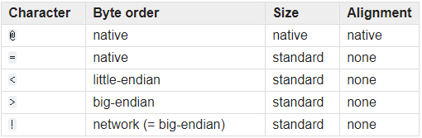
struct 모듈이란?
기본 데이터형을 바이트 스트림(bytes)으로 변환하는 모듈
기본 데이터를 바이트 스트림으로 패킹하기
pack(format, v1, v2): format = 서식 문자열, v1, v2 = 데이터
>>> import binascii
>>> from struct import *
>>> a = pack('>i', 12345) → big-endian, 4 bytes 정수형
>>> binascii.hexlify(a) #바이트 스트림 표시
b'00003039' #4 bytes 정수형 데이터가 높은 자리부터 표시
>>> b = pack('<I', 12345) → little-endian, 4 bytes 정수형
>>> binascii.hexlify(b)
b'39300000’ #낮은 자리부터 표시
Notes:
문자열은 encode() 함수를 사용하여 바이트로 변환할 수 있으나 25, 1.23과 같은 숫자는 변환할 수 없다
숫자는 str(int or float)을 사용하여 문자열로 변환하고 encode()를 써서 바이트로 변환하여 전송한다.
수신측에서는 decode()로 문자열로 변환하고 다시 eval(str)을 사용하여 숫자로 변환한다.
그러나 PLC와 같이 통신 프레임 구조가 숫자로 고정된 경우 이런 방법을 사용할 수 없다.
숫자는 struct.pack() 함수를 사용하여 바이트 스트림으로 변환한다.
packing: 4비트로 표현

Slide 7
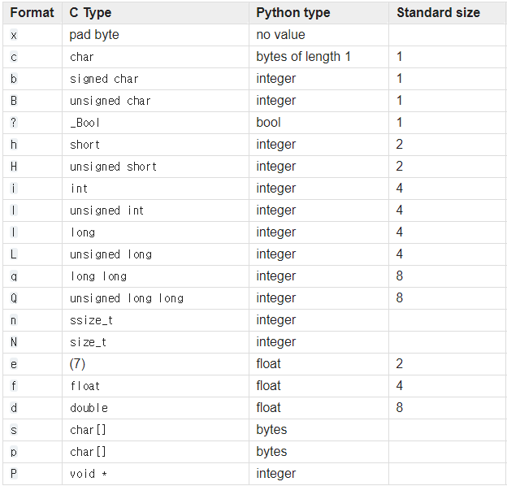
struct 모듈
패킹을 위한 서식 문자

Slide 8
struct 모듈을 이용한 데이터 패킹과 언패킹
바이트 스트림을 언패킹하기 – 원래 데이터형으로 변환
unpack(fmt, buffer)
fmt: 서식 문자열, buffer: 바이트 스트림
정수(4), 문자열, 정수(2)의 데이터형을 bytes로 패킹/언패킹
>>> B = struct.pack('>i10sh', 1, b'university', 2) #h: 2 bytes 정수
>>> B
b'\x00\x00\x00\x01university\x00\x02’
>>> data = struct.unpack('>i10sh', B)
>>> data
(1, b'university', 2) #원래의 데이터형으로 변환

Slide 9
struct 모듈을 이용한 데이터 패킹과 언패킹
바이너리 파일의 패킹과 언패킹 –파일 내용 전송 방법
>>> File = open('data.bin', 'wb') # 바이너리 파일을 쓰기 모드로 연다
>>> import struct
>>> data = struct.pack('>i10sh', 1, b'university', 2) # bytes 데이터 준비
>>> data
b'\x00\x00\x00\x01university\x00\x02'
>>> File.write(data) # 데이터 쓰기
16
>>> File.close() # 파일을 닫는다
>>>
>>> File = open('data.bin', 'rb') # 바이너리 읽기 모드로 파일을 연다
>>> data = File.read() # 파일에서 데이터를 읽는다
>>> data
b'\x00\x00\x00\x01university\x00\x02'
>>> values = struct.unpack('>i10sh', data) # 원래 데이터형으로 변환
>>> values
(1, b'university', 2)

Slide 10
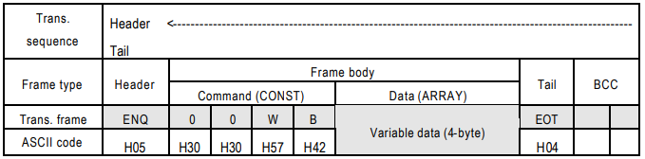
struct 모듈을 이용한 전송 프레임 만들기
통신 프레임을 bytes으로 변환하기
제어 기기에서 프레임은 bytes로 전송된다
Glofa PLC 통신 프레임 구조
>>> from struct import *
>>> import binascii
>>> frame = pack('>B4sIB', 5, b'00WB', 1234, 4)
>>> binascii.hexlify(frame)
b'0530305742000004d204'
>>> unpack('>B4sIB', frame)
(5, b'00WB', 1234, 4)
B: 1 byte 정수
s: byte 문자
l: 4bytes 정수
Notes:
Glofa Frame에서 Data = 1234라 가정하고 통신 프레임을 바이트 스트림으로 변환하라
frame = = pack('>B4sIB', 5, b'00WB', 1234, 4)
b'\x0500WB\x00\x00\x04\xd2\x04'

Slide 11
bytes()를 이용하여 정수를 bytes로 변환
0~255 사이의 정수를 bytes로 변환하기
bytes를 숫자로 표현하기
>>> bytes([25]) #리스트를 인자로 사용하여 bytes() 호출
b'\x19’
>>> data = [0x05, 0x2a, 0x7f, 0x15]
>>> frame = bytes(data)
>>> frame
b'\x05*\x7f\x15'
>>> print(binascii.hexlify(frame))#바이트 표시하기
b'052a7f15'
>>> A = bytes([1]) + 'university'.encode() + bytes([5]) #bytes data
>>> list(A)
[1, 117, 110, 105, 118, 101, 114, 115, 105, 116, 121, 5]

Slide 12
JSON을 이용한 데이터 전송
JSON은 리스트나 딕셔너리와 같은 파이썬 자료구조를 문자열로 표현하는 표준 방법
데이터 통신에서 데이터를 교환하기 위해 JSON을 사용
파이썬은 json 모듈이 기본적으로 제공됨
JSON으로 변환과 역변환
>>> import json
>>> py_list = ['benz', 'bmw', 'audi', 'hyundai']
>>> json.dumps(py_list) #JSON 문자열로 변환
'[“benz”, “bmw”, “audi”, “hyundai”]’
>>> py_data = json.loads(json_str) #원래 데이터형으로 변환
>>> py_data
['benz', 'bmw', 'audi', 'hyundai']

Slide 13
JSON을 이용한 데이터 전송
라즈베리파이(Client)에서 온습도를 읽어 JSON 포멧으로 전송하고, PC(Server)에서 데이터를 수신하여 표시하는 프로그램
클라이언트 프로그램 – 데이터를 딕셔너리형으로 표현
import json
import socket as sock
c_sock = sock.socket()
c_sock.connect(('192.168.137.1', 2500))
sensor = {"room":{"temperature": 23.5, "humidity": 55.1}}
j_sensor = json.dumps(sensor)
c_sock.send(j_sensor.encode())
c_sock.close()

Slide 14
JSON을 이용한 데이터 전송
서버 프로그램
import socket
import json
sock = socket.socket()
sock.bind(('', 2500))
sock.listen(1)
print("waiting\n")
c_sock, r_port = sock.accept()
data = c_sock.recv(1024)
data = json.loads(data.decode())
#print(data)
print('방의 온도는 %0.1f 이고 습도는 %0.1f 입니다'\
%(data['room']['temperature'], data['room']['humidity']))
sock.close()
방의 온도는 23.5 이고 습도는 55.1 입니다
Notes:
PC의 방화벽을 모두 해제해야 한다.

Slide 15
바이트 스트림 전송 서버와 클라이언트

Slide 16
바이트 스트림 전송 클라이언트
정수 12, 문자열 'hello', 실수 3.45를 각각 4바이트의 부호없는 정수, 5바이트 문자, 4바이트 부동소숫점 형으로 변환하여 서버로 전송(binaryclient.py)
#.........
sock.connect(server_address)
values = (123, b'hello', 2.34) # 전송할 데이터
packer = struct.Struct('I 5s f') # 서식 문자열
packed_data = packer.pack(*values) # 바이트로 변환
try:
# Send data
print('전송 데이터: "%s"' % binascii.hexlify(packed_data), values)
sock.sendall(packed_data)
#.........

Slide 17
바이트 스트림 송수신 서버
바이트 스트림을 받아 원래의 데이터로 변환하는 서버
#.........
sock.listen(1)
unpacker = struct.Struct('I 5s f')
while True:
print("대기 중...", file=sys.stderr)
c_sock, client_address = sock.accept()
try:
data = c_sock.recv(unpacker.size)
print('수신: "%s"' % binascii.hexlify(data), file=sys.stderr)
unpacked_data = unpacker.unpack(data)
print('원본 데이터:', unpacked_data, file=sys.stderr)
#.........

Slide 18
TCP/IP 프로토콜을 이용한 PLC 모니터링과 제어

Slide 19
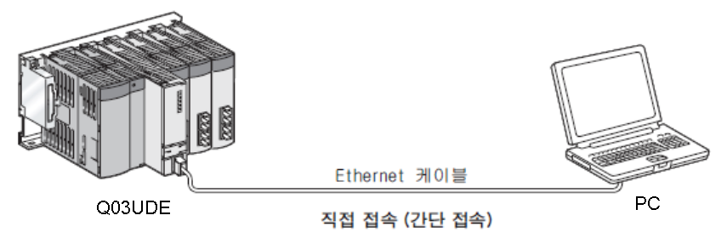
PC와 PLC 이더넷 연결 설정
PC와 미쯔비시 PLC를 이더넷으로 연결하여 통신하는 방법
원격 모니터링과 원격 제어가 가능하다

Slide 20
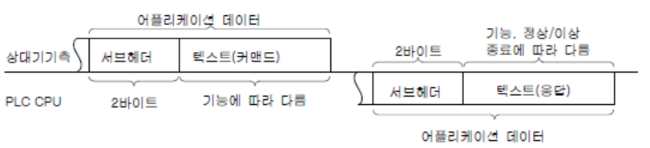
PLC 통신 프로그래밍
미쯔비시 PLC의 MC Protocol에 따라 통신하는 프로그램
프레임을 송수신하여 통신한다

Slide 21
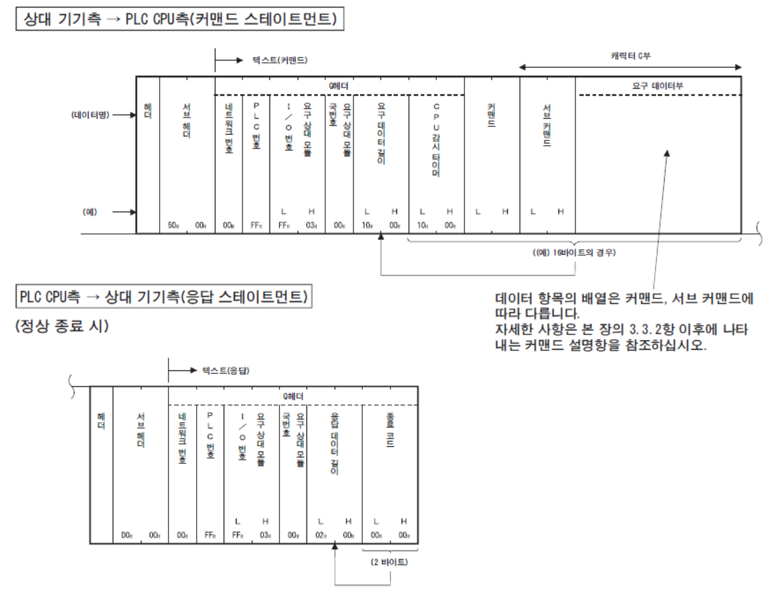
MC Protocol
프레임 구조와 요청, 응답

Slide 22
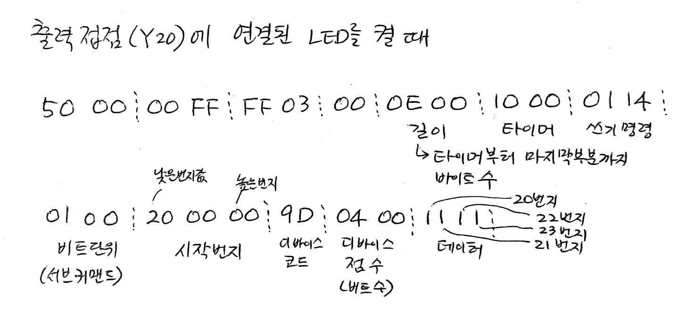
PLC 출력 접점 제어하기
PLC 출력 접점 Y20h에 LED를 연결하고 ON/OFF 제어하기

Slide 23
PLC 출력 접점 제어하기
출력 접점 제어 프로그램(클라이언트)
#.........
def send_frame(frame): #전송 프레임 구성
dummy = []
for field in list(frame.values()):
dummy = dummy + field
dummy[7] = len(dummy) - 9
return dummy
frame = {'header': [0x50, 0, 0, 0xff, 0xff, 3, 0], 'length': [0, 0], \
'timer': [ 0x10, 0], 'command': [1, 0x14], 'sub_command': [1, 0], \
'start_addr': [0x20, 0, 0], 'device': [0x9d], 'points': [4, 0], 'w_data': [0x10, 0x00]}
s = socket(AF_INET, SOCK_STREAM)
s.connect(('192.168.3.39', 2500))
s.send(bytes(send_frame(frame)) #프레임을 바이트로 전송
print(list(s.recv(1024)) #응답 수신
#.........

Slide 24
PLC 입출력 점점 제어와 모니터링
출력 접점 제어와 입력 접점 모니터링 프로그램(1/2)
#.........
def send_frame(frame): #전송 프레임 구성(리스트)
dummy = []
for field in list(frame.values()): #전송 프레임의 각 필드값을 더한다
dummy = dummy + field
dummy[7] = len(dummy) – 9 #프레임 길이 계산
return dummy
#쓰기 프레임
w_frame = {'header': [0x50, 0, 0, 0xff, 0xff, 3, 0], 'length': [0, 0], \
'timer': [ 0x10, 0], 'command': [1, 0x14], 'sub_command': [1, 0], \
'start_addr': [0x20, 0, 0], 'device': [0x9d], 'points': [4, 0], 'w_data': [0x10, 0x00]}
#읽기 프레임
r_frame = {'header': [0x50, 0, 0, 0xff, 0xff, 3, 0], 'length': [0, 0], \
'timer': [ 0x10, 0], 'command': [1, 0x04], 'sub_command': [1, 0], \
'start_addr': [0x00, 0, 0], 'device': [0x9c], 'points': [2, 0], 'w_data': []}

Slide 25
PLC 입출력 점점 제어와 모니터링
출력 접점 제어와 입력 접점 모니터링 프로그램(2/2)
s = socket(AF_INET, SOCK_STREAM)
s.connect(('192.168.3.39', 2500)) #PLC 연결
op = input("Read or Write(r/w): ")
if op.lower() == "w":
fr = w_frame
elif op.lower() == "r":
fr = r_frame
s.send(bytes(send_frame(fr))) #전송 프레임을 바이트로 변환
response = s.recv(1024) #응답 프레임 수신
print(list(response))
if op.lower() == "r": #읽기에 대한 응답 처리
state = resp[11] #스위치 상태
if (state & 0x01) == 0x01:
print("\n\nSwitch 1 is ON")
else:
print("\n\nSwitch 1 is OFF")
if (state & 0x10) == 0x10:
print("Switch 2 is ON")
else:
print("Switch 2 is OFF")
s.close()

Slide 26
PLC 통신(TCP) 동영상
멜섹 PLC 설정 및 제어 프로그램 (https://www.youtube.com/watch?v=lTGMgEqk1UA&t=29s)

